Slide 1
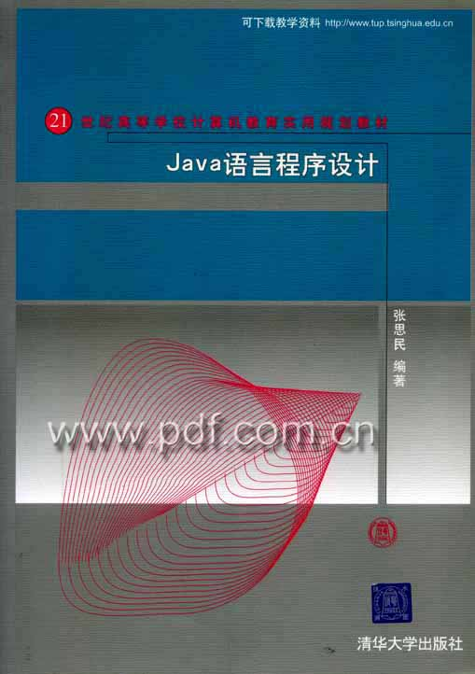
Java语言程序设计
清华大学出版社
第8章 输入输出流

Slide 2
第 8 章 主要内容
1、输入输出流
2、文件处理
3、随机存取文件和本地可
执行文件
4、数据流与对象流
5、Java多媒体技术

Slide 3
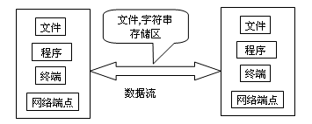
8.1 输入输出流
8.1.1 流的概念
流是一个比文件所包含范围更广的概念。流是一个可被顺序访问的数据序列，它是对计算机输入数据和输出数据的抽象。
图8.1 “流”是数据从一种设备流向另一种设备的过程

Slide 4
8.1.2 io类库
流序列中的数据既可以是未经加工
的原始二进制数据，也可以是经一定编
码处理后符合某种格式规定的特定数
据。所以Java中的数据流有字节流和字
符流之分。

Slide 5

在java.io包中有四个基本类：InputStream、OutputStream及Reader、Writer类，它们分别处理字节流和字符流。如图8.2所示。
图8.2 流的分类

Slide 6
1、字节流
在io类库中，InputStream和
OutputStream是处理字节数据的基本
输入输出类，它们处于java.io包最顶
层。这两个类均为抽象类，也就是说它
们不能被实例化，必须生成子类之后才
能实现一定的功能。

Slide 7
在java.io包中定义了很多这二个基本类具体实现输入输出功能的子类，表8.1为部分常用字节输入流类和字节输出流子类的功能。
表8.1 部分常用字节输入流类和输出流类的功能
类 名 | 功 能
FileInputStream 和 FileOutputStream | 文件流，实现在本地磁盘文件系统中的文件进行顺序读写操作。
ByteArrayInputStream和 ByteArrayOutputStream | 字节型数组流，实现与内存缓冲区的同步读写及对CPU寄存器的读写操作。
ObjectInputStream 和 ObjectOutputStream | 对象流，将对象作为一个数据通过流进行传输和存储。
FilterInputStream 和 FilterOutputStream | 过滤流，是一个抽象类。它们都有实现具体功能的子类。
DataInputStream 和 DataOutputStream | 数据输入输出流，是过滤流的子类，实现独立于具体机器的带格式的读写操作。
BufferedInputStream 和 BufferedOutputStream | 将数据读写到缓冲区，它们是过滤流的子类。

Slide 8
2、字符流
处理字符数据的基本输入输出的类
是Reader和Writer，它们也处于java.io
包最顶层，且这两个类均为抽象类，
Java.io包中其它处理字符流的类都是从
这两个类继承而来的。

Slide 9
由于Reader和Writer是抽象类，因此，在java.io包中定义了许多这二个处理字符流基本类具体实现输入输出功能的子类，表8.2为部分常用字符输入流类和字符输出流子类的功能。
表8.2 部分常用字符输入流类和输出流类的功能
类 名 | 功 能
BufferedReader 和BufferedWriter | 用于字符流读写缓冲存储。
InputStreamReader 和OutputStreamWriter | 用于将字节码与字符码相互转换。
FileReader 和FileWriter | 用于字符文件的输入输出。

Slide 10
8.2 文件处理

Slide 11
8.2.1 文件与目录管理
在Java语言的java.io包中，由File
类提供了描述文件和目录的操作与管
理方法。但File类不是InputStream、
OutputStream或Reader、Writer的子
类，因为它不负责数据的输入输出，
而专门用来管理磁盘文件与目录。

Slide 12
1、创建File类文件对象
File类共提供了三个不同的构造函数，
以不同的参数形式灵活地接收文件和目
录名信息。
（1）File f1=new File ( String path )
（2） File f2=new File(String path,
String name)
（3） File f3=new File(File dir, String name)

Slide 13
2、获取文件及目录属性
一个对应于某磁盘文件或目录的File对
象一经创建， 就可以通过调用它的方法来
获得文件或目录的属性。

Slide 14
获得文件或目录的属性,较常用的方法:
方法名 | 功能
public boolean exists( ) | 判断文件或目录是否存在
public boolean isFile( ) | 判断是文件还是目录
public boolean isDirectory( ) | 判断是文件还是目录
public String getName( ) | 返回文件名或目录名
public String getPath( ) | 返回文件或目录的路径。
public long length( ) | 获取文件的长度
public String[ ] list ( ) | 将目录中所有文件名保存在字符串数组中返回。

Slide 15
3、文件及目录操作
File类中还定义了一些对文件或目录进行管
理、操作的方法，常用的方法有：
（1）重命名文件
public boolean renameTo( File newFile );
（2）删除文件
public void delete( );
（3）创建目录
public boolean mkdir( );

Slide 16
8.2.2 文件流
在Java中，操作二进制文件使用字节输
入输流，操作字符文件使用字符输入输出
流。对文件进行输入输出处理的四个类：
FileInputStream ：字节文件输入流；
FileOutputStream ：字节文件输出流；
FileReader ：字符文件输入流；
FileWriter ：字符文件输出流。

Slide 17
1、字节文件输入流读取文件
（1）FileInputStream类
FileInputStream类是从InputStream
类中派生出来的输入流类，它用于处理
二进制文件的输入操作。它的构造方法
有下面三种形式：
FileInputStream(String filename)；
FileInputStream(File file)；
FileInputStream( FileDescriptor fdObj)；

Slide 18
（2）从文件输入流中读取字节
文件输入流只是建立了一条通往数据的通
道，应用程序可以通过这个通道读取数据，要
实现读取数据的操作，需要使用read()方法。
使用read()方法有三种格式：
int read( )；
int read( byte b[ ])；
int read( byte b[ ],int off, int len)；

Slide 19
【例8-1 】
1. /* 读取文件 */
2. import java.io.FileInputStream;
3. import javax.swing.JOptionPane;
4. class Example8_1
5. { public static void main( String args[ ])
6. { byte buffer[ ] = new byte[2056];
7. String str;
8. try{
9. File file=new File("d:/jtest/test.dat");
10. FileInputStream fileInput = new FileInputStream(file);
11. int bytes = fileInput.read( buffer, 0, 2056 ); //读到的字节数
12. str = new String( buffer, 0, bytes );
13. }
14. catch(Exception e)
15. {
16. str= e.toString();
17. }
18. JOptionPane.showMessageDialog(null,str);
19. System.exit(0); //退出程序
20. }
21. }

Slide 20
2、字节文件输出流写入文件
（1）FileOutputStream类
FileOutputStream类是从OutputStream类派
生出来的输出类，它具有处理向文件中写数据的能
力。该类主要应用于处理字节文件流，例如图像文
件或声音文件等。它的构造方法有以下三种形式：
FileOutputStream( String filename )
FileOutputStream( File file )
FileOutputStream(FileDescriptor fdObj)
其各参数的含义同FileInputStream一样。

Slide 21
（2）把字节发送到文件输出流
与输入流的功能类似，输出流只是建立了
一条通往数据要去的目的地的通道，数据并
不会自动进入输出流通道，我们要使用write()
方法把字节发送到输出流。
使用write()方法有三种格式：
write(int b)
write(byte[] b)
write(byte[] b, int off, int len)

Slide 22
3、字符文件流读写文本文件
（1）FileReader和FileWriter
处理字符文件有二个与处理二进制文
件FileInputStream和FileOutputStream等
价的类：FileReader和FileWriter，它们分
别是Reader和Writer类的子类。

Slide 23
它们的构造方法分别有三种形式：
FileReader( String filename )；
FileReader( File file )；
FileReader(FileDescriptor fdObj)；
FileWriter( String filename )；
FileWriter( File file )；
FileWriter(FileDescriptor fdObj)；

Slide 24
此外，Java还提供了BufferedReader类和
BufferedWriter类与FileReader类和
FileWriter类配合使用，将字符输入或输出到
缓冲区，使数据处理速度大大加快，提高了
读写效率。
BufferedReader的构造方法为：
BufferedReader(Reader in);
BufferedWriter的构造方法为:
BufferedWriter(Writer out);

Slide 25
（2）用字符流进行读写操作的方法
与字节输入输出流的功能一样，Reader和
Writer只是建立一条通往字符文件的通道，
而要实现对字符数据的读写操作，还需要读
方法和写方法来完成。
从输入流中按行读取字符的方法：
String readLine()；
向输出流写入多个字符的方法：
write(String s, int off, int len)；
刷新BufferedWriter所建立的缓冲区：flush()；
关闭流：close();

Slide 26
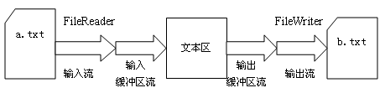
【例8-3】
【程序分析】

Slide 27
8.3 随机存取文件和
本地可执行文件

Slide 28
8.3.1 随机存取文件流
随机存取文件流RandomAccessFile
类可以读写文件中任意位置上的字节、
文本等数据。它有二个构造方法：
（1）RandomAccessFile ( String filename, String mode )
（2）RandomAccessFile ( File file, String mode )

Slide 29
【例8-4】
1． /* 随机流 */
2． import java.io.*;
3． class Example8_4
4． {
5． public static void main(String[] args)
6． {
7． try{
8. RandomAccessFile f=new RandomAccessFile("a.txt","rw");
9. f.writeBytes("Zhang si ming");
10. f.close();
11. }
12. catch(IOException e){
13. System.out.println(e);
14. }
15. }
16. }

Slide 30
RandomAccessFile常用方法
close()
getFilePointer()
seek(long pos)
length()
readUTF() (unicode text font)
readLine()
writeUTF()
writeBytes()

Slide 31
8.3.2 本地可执行文件
在Java语言中，使用java.lang包中的
Runtime类可以运行本地机的可执行文
件。每个Java 应用程序都有一个 Runtime 类实例对象，使应用程序能够与其运行的环境相连接。但应用程序不能创建自己的 Runtime 类实例对象，而要通过该类的静态方法getRuntime()创建Runtime 类对象。

Slide 32
Runtime 类对象有几个常用方法：
（1）exit(int status)
（2）gc()
（3）getRuntime()
（4）exec(String command)

Slide 33
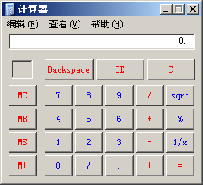
【例8-7】
1. public class Example8_7
2. { public static void main(String args[])
3. {
4. try{
5. Runtime rt=Runtime.getRuntime();
6. rt.exec("c:/windows/system32/calc.exe");
7. }
8. catch(Exception e){ System.out.println(e); }
9. }
10. }

Slide 34
8.4 数据流与对象流

Slide 35
8.4.1 数据流
有许多应用程序需要将处理的数据作为Java的一种基本类型（如布尔型，字节，整数和浮点数）来使用。这就要用到数据流类DataInputStream类和DataOutputStream类。
这两个数据流类是很有用处的，它们允许程序按机器无关的格式读取Java原始数据。

Slide 36
建立DataInputStream类和DataOutputStream类的实例：
public DataInputStream(InputStream in);
public DataOutputStream(OutputStream out);

Slide 37
数据流类DataInputStream类和DataOutputStream类的常用方法 :
方 法 | 功 能
close( ) | 关闭流并释放资源。
readBoolean( ) | 读取一个布尔值。
readByte( ) | 读取一个字节。
readInt() | 从文件中读取一个int值。
readUTF() | 从文件中读取一个UTF字符串。
seekByte(int pos) | 设置文件指针偏移量，在该位置发生下一个读取或写入操作。
writeBoolean(boolean b) | 把一个布尔值作为单字节值写入。
writeChars(String s) | 向文件写入一个字符串。
writeInt(int v) | 向文件写入一个int值。
writeBytes(String s) | 向文件写入一个字符串。
writeUTF(String str) | 使用UTF-8 编码以与机器无关的方式将一个字符串写入该文件。

Slide 38
例如，下面是使用DataInputStream的一个程序段。
DataInputStream dis;
dis = new DataInputStream ( new FileInputStream(“records.dat”));
// 现以Java流的形式读入文件records.dat中的数据
for( ; ; )
{ // 设记录由int , long , double 型数据组成
int fld1;
long fld2;
double fld3;
try {
fld1 = dis.readInt ( );
fld2 = dis.readLong ( );
fld3 = dis.readDouble ( );
}
catch(EOFException e)
{
break;
}
}

Slide 39
例如，下面是使用DataOutputStream实例的一个程序段。
FileOutputStream fileout= new FileOutputStream(“records.dat”);
DataOutputStream dos = new DataOutputStream(fileout);
// 现在Java数据流的形式写入文件records.dat
For( int x = 1; x < = 100; x + + )
{
// 设记录由int ,long , double型数据组成
int fld1;
long fld2;
fld1 = x + 5;
fld2 = x * 5;
fld3 = x * 25;
try {
dos.writeInt( fld1 );
dos.writeLong( fld2 );
dos.writeDouble( fld3 );
}
catch( IOException e ) {
System.out.println(e);
break;
}
}

Slide 40
8.4.2 对象流
Java可以将对象作为一个整体通过对
象流进行传输和存储。
1、对象流的构造方法
ObjectInputStream类和ObjectOutputStream类的构造方法为：
ObjectInputStream(InputStream in);
ObjectOutputStream(OutputStream out);

Slide 41
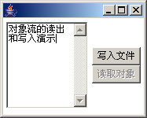
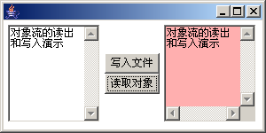
【例8-10】
程序分析：

Slide 42
  2、对象序列化
  我们把描述对象状态的数值写入字节流的过程称为对象序列化。对象序列化就是把一个对象的状态记录下来。
  Java提供给我们的绝大多数类对象都是序列化对象，比如组件等。用户自己定义的类需要序列化时，必须实现Serializable接口。这个接口非常简单，因为它不包含任何需要实现的方法。Serializable接口包含在java.io包中。另外，一个已序列化类的子类也是序列化的。

Slide 43
【例8-11】
  1. import java.io.*;
  2. import java.util.*;
  3. class Address implements Serializable
  4. {
  5. protected String first, email;
  6. public Address( )
  7. {
  8. first = email = "";
  9. }
  10. public Address( String _first, String _email )
  11. {
  12. first = _first;
  13. email = _email;
  14. }
  15. public String toString( )
  16. {
  17. return first + " (" + email + ")" ;
  18. }
  19. }

Slide 44
    20. //主类
    21. public class Example8_11
    22. {
    23. public static void main( String args[ ] )
    24. {
    25. try{
    26. FileOutputStream file = new FileOutputStream("test.dat");
    27. ObjectOutputStream out = new ObjectOutputStream(file );
    28. //定义对象
    29. Date now = new Date( );
    30. Address address = new Address("abc", "abc@zsm8.com");
    31. //把对象写入对象流
    32. out.writeObject(now);
    33. out.writeObject(address);
    34. out.close( );
    35. }
    36. catch(IOException ioe)
    37. { System.out.println(ioe); }
    38. }
    39. }

Slide 45
注意：当这个类执行时，它创建一个包含恢复对象（即对对象进行反序列化（deserialize））信息的Sample.dat数据文件。要知道这个程序是否正确地存储数据，最好的办法还要看是否能够成功地读出所保存的数据。

Slide 46
8.5 Java多媒体技术

Slide 47
8.5.1 在Applet程序中播放声音
  在Java中，可以使用Applet的静态方法编
  写播放声音的程序。但只能播
  放.au、.Wav、.Midi等格式的音频文件。

Slide 48
  1、使用play()方法播放声音
  play(Url url,String name)
  【例8-13】
  1. import java.applet.*;
  2. import java.awt.Graphics;
  3. public class Example8_13 extends Applet {
  4. public void paint(Graphics g) {
  5. g.drawString("Listen to the music!",25,25);
  6. play(getDocumentBase(),"笨小孩.mid");
  7. }
  8. }

Slide 49
  2、使用getAudioClip()方法播放声音
  getAudioClip(Url url,String name);
  用getAudioClip()方法建立的AudioClip对象可以处理声音：
  play() 开始播放
  loop() 循环播放
  stop() 停止播放

Slide 50
8.5.2 Java多媒体包JMF的应用
Java有一个多媒体包JMF（Java Media Framework），可以用来编写多媒体应用程序。Sun公司的网站俄有JMF多媒体包下载，其文件名为：jmf-2_1_1e-windows-i586.exe。JMF提供给我们编写多媒体程序的包为javax.media。应用JMF建立的多媒体程序可以播放.mpg、.avi、.mp3等格式的音频及视频文件。

Slide 51
建立一个多媒体程序有下列几个步骤：
1、创建多媒体播放对象
我们使用javax.media包中的manager类的静态方法createPlayer()创建一个多媒体播放对象player。
try{
URL mediaURL=new URL(getDocumentBase(), 多媒体文件名);
player=Manager.createPlayer(mediaURL);
}
catch(MalformedURLException e){ }
catch(IOException e){ }
catch(NoPlayerException e){ }

Slide 52
2、向多媒体播放对象注册控制监视器
在javax.media包中有一个接口ControllerListener，我们应用该接口向多媒体播放对象注册控制监视器：
player.addControllerListener(监视器);
同时，实现ControllerListener接口的方法：
public void controllerUpdate(ControllerEvent event)。
在该方法中进行创建播放组件及控制媒体的播放操作。

Slide 53
3、让多媒体播放对象对播放媒体进行预提取
player.prefetch();
多媒体播放对象进行播放媒体预提取时，
将不断获得媒体文件的有关信息，每当得到
一个新的信息将触发ControllerEvent事件的
发生。并通过监视器调用方法
controllerUpdate(ControllerEvent event)开始
播放多媒体文件。

Slide 54
4、启动多媒体播放对象
player.start();
5、停止并释放多媒体播放对象
player.stop();
player.deallocate();
player.close();
示例：【例8-15】

Slide 55
8.5.3 应用输入流播放音频文件
在Sun公司的jdk自带的rt.jar 包文件中，有
AudioStream.class、AudioPlayer.class类，我
们使用以下语句进行引用：
import sun.audio.*;
播放声音文件时，我们要使用输入流：
FileInputStream file=new FileInputStream("e.wav");
AudioStream audio=new AudioStream(file);
使用AudioPlayer类的start()进行播放：
AudioPlayer.player.start(audio);
示例：【例8-16】

Slide 56
本章结束!

